Slide 1
Digibordles kritisch luisteren
Kies hieronder een tekst.
Lees het korte verhaaltje voor.
Stel de vraag.
En laat de juiste afbeelding kiezen.
Rik de archeoloog
De botten
Een dino ei
Naar het museum
Op reis door de tijd
Bang!
De lieve dino
De pootafdruk
Knuffeldino’s

Slide 2

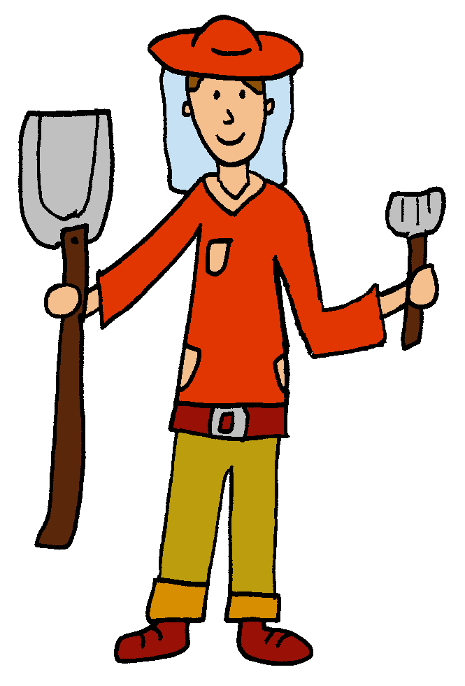
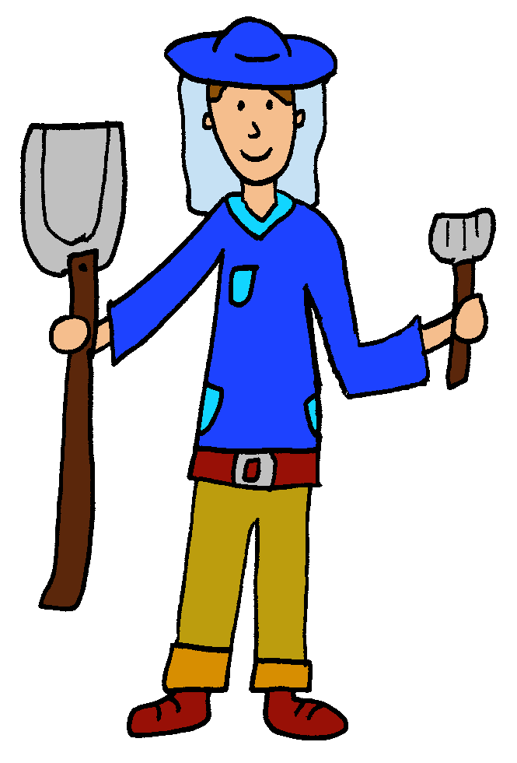
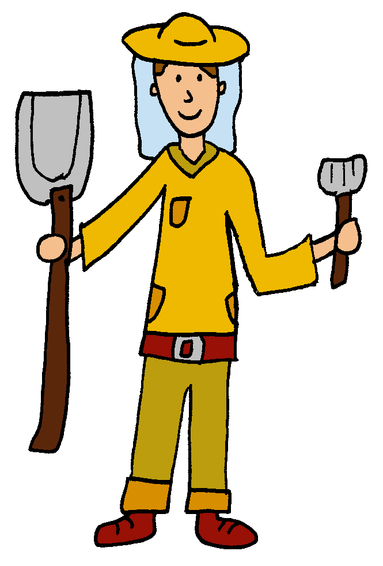
Rik is archeoloog
Rik heeft heel hard geleerd.
Nu is hij een echte archeoloog.
Hij draagt een bruine jas en hoed.
Elke dag is hij op zoek naar botten.
Hij vindt dino’s heel gaaf!
Waar zie je Rik?

Slide 3
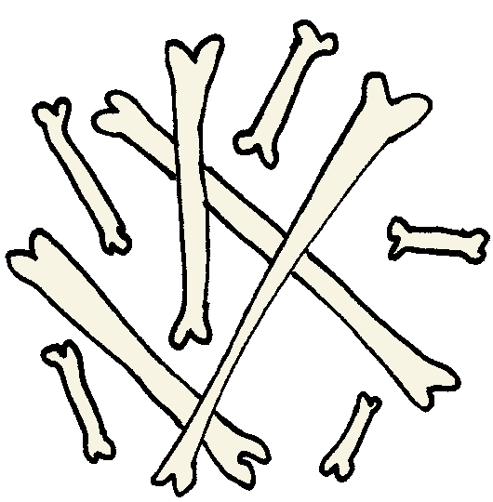
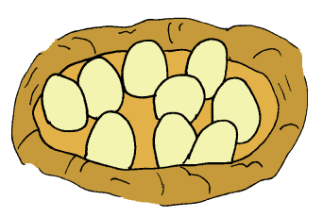
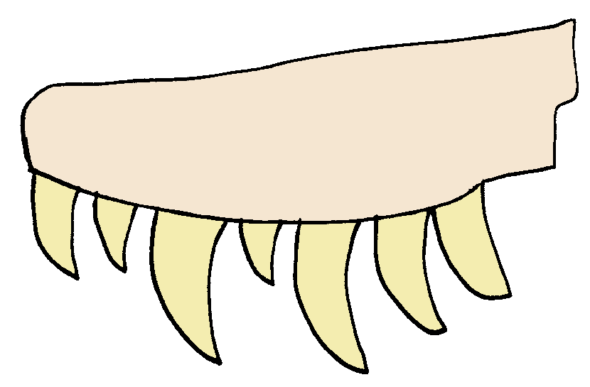
De botten
Job speelt in de tuin.
Hij schept een diepe kuil.
In de kuil vindt hij botten!
Het zijn er wel 9.
Hij vraagt zich af van welke dino het is.
Waar zie je de opgraving van Job?

Slide 4
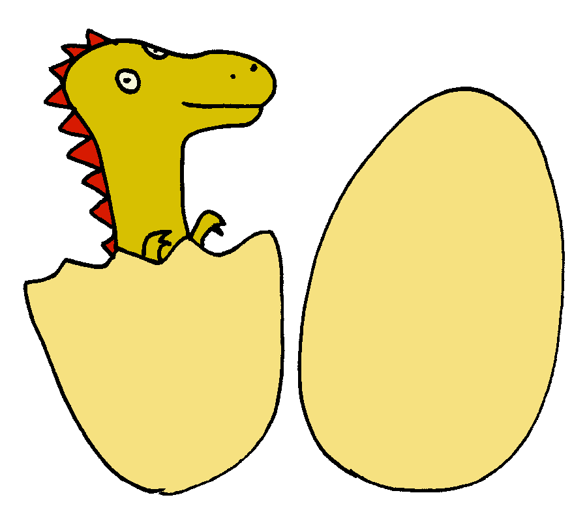
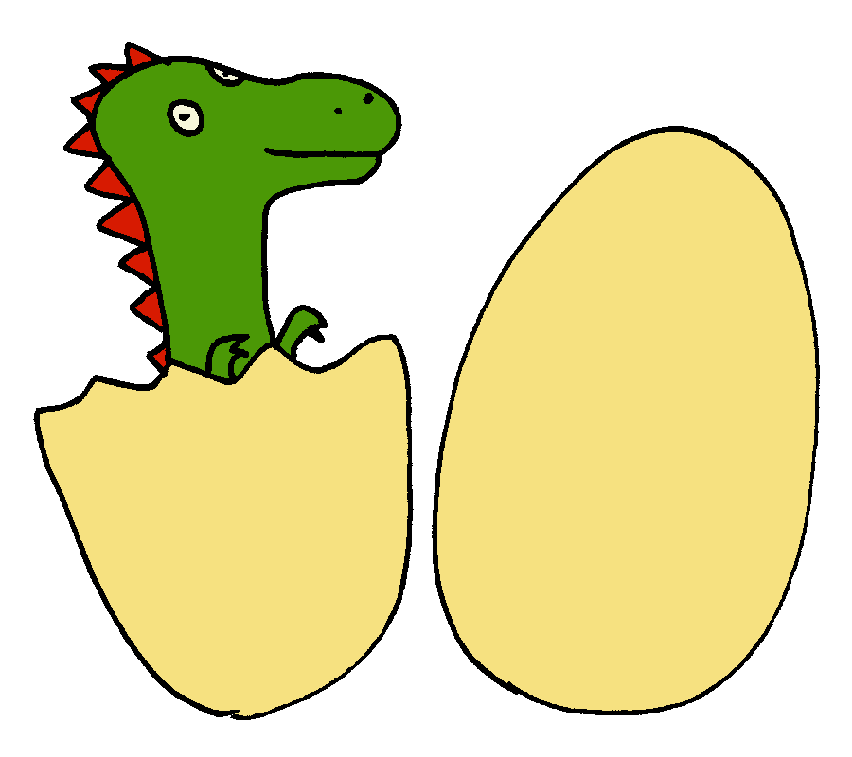
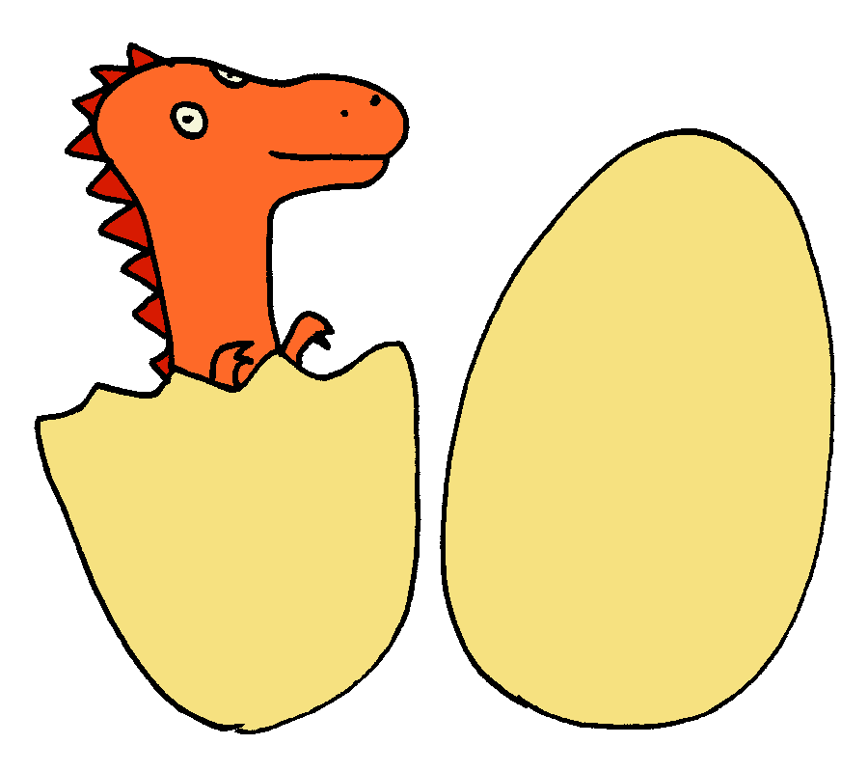
Een dino ei
In een heel groot nest ligt een ei.
Het is het ei van een dino.
Uit het ei komt een groene dino.
Hij is heel klein en schattig.
Ik wil ook wel een dino hebben!
Waar zie je de dino?

Slide 5


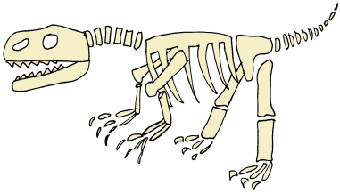
Naar het museum
Sam heeft vandaag vrij.
Hij is in een museum.
Eerst ziet hij een dinosaurusskelet.
Dan komt hij langs een nest.
Als laatste ziet hij een vulkaan.
Wat ziet Sam als eerst?

Slide 6

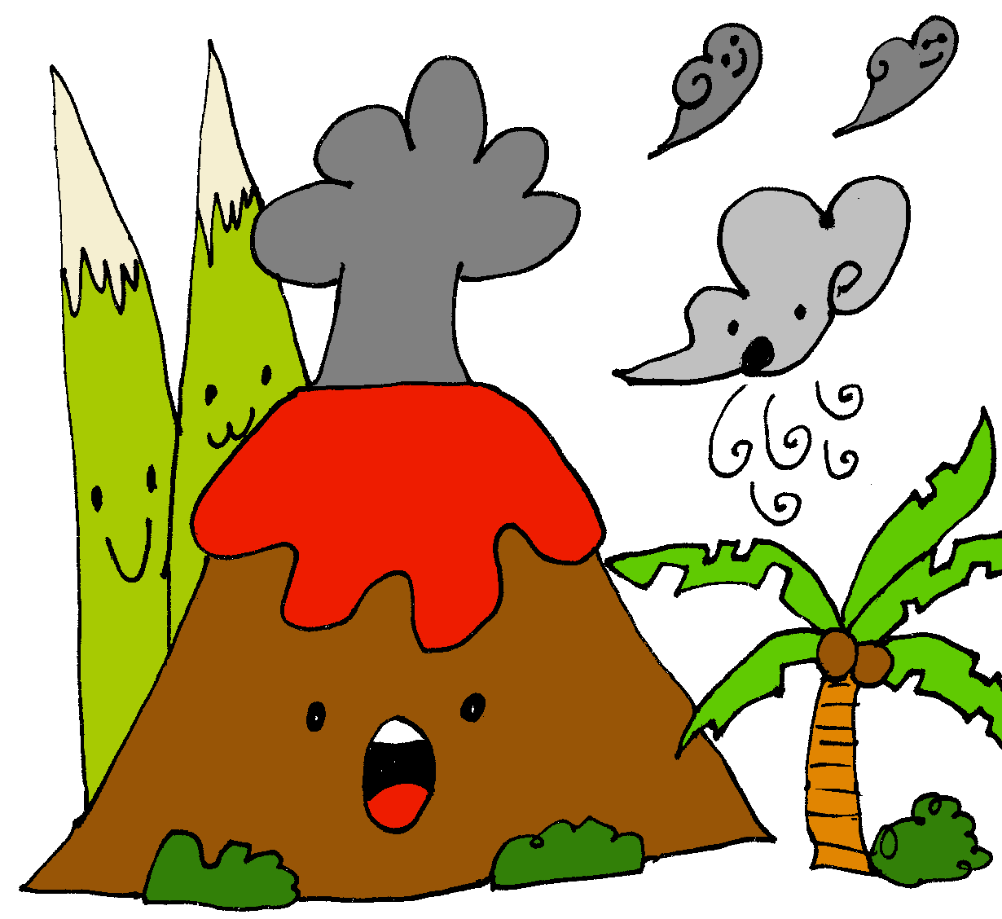
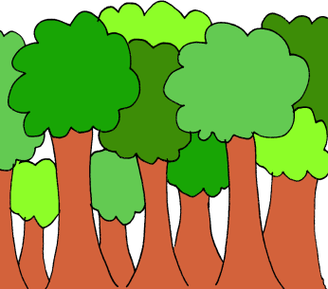
Op reis door de tijd
Mia is op reis door de tijd.
Ze start in een groot bos.
Vervolgens reist ze naar een vulkaan.
Ten slotte bezoekt ze een oerwoud.
Wat een leuke dag!
Waar gaat Mia als laatste heen?

Slide 7
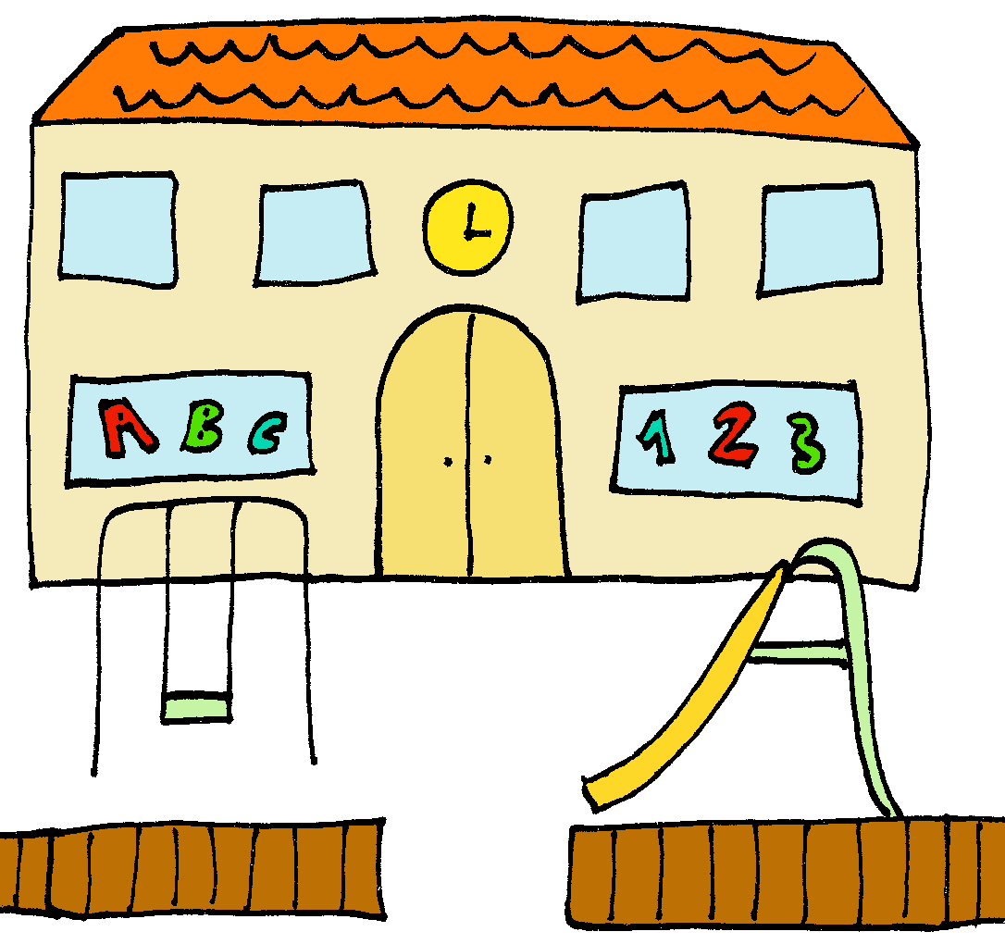
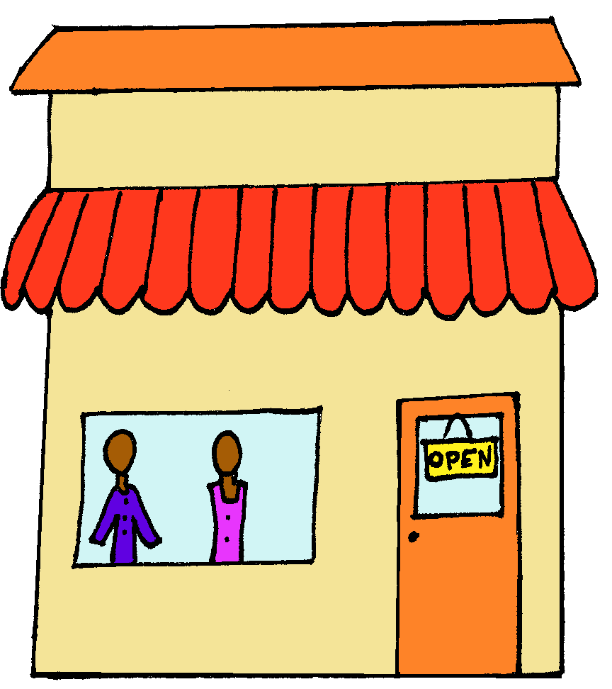
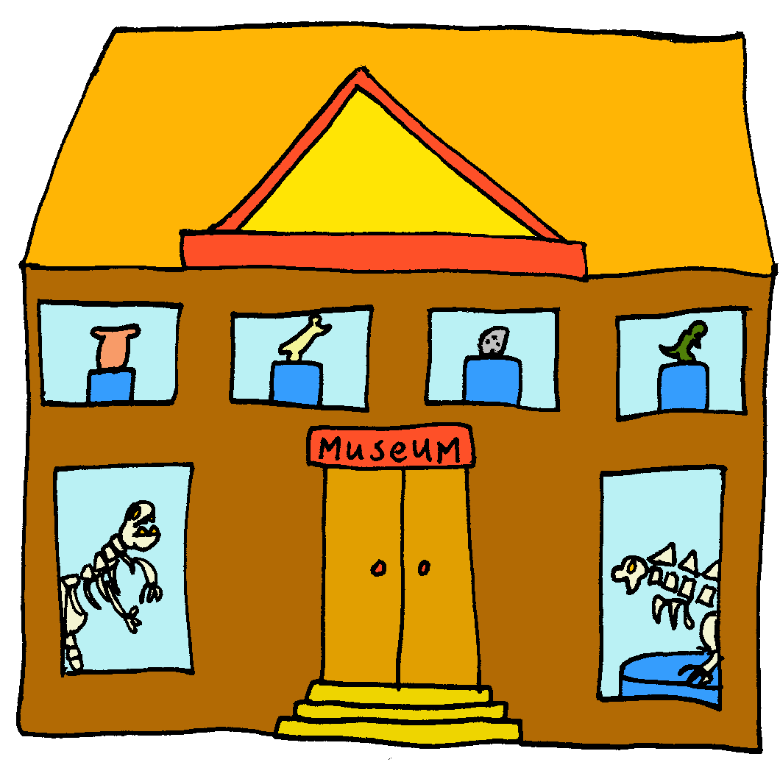
Bang!
Merel is bang!
Ze ziet een grote dinosaurus.
Hij is bruin en heeft scherpe tanden.
Dan zegt mama dat ze niet bang hoeft te zijn.
Het is maar een beeld in het museum.
Waar is Merel?

Slide 8
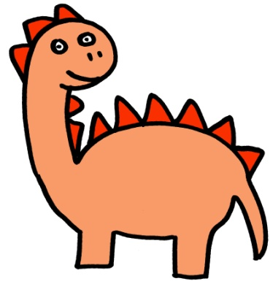
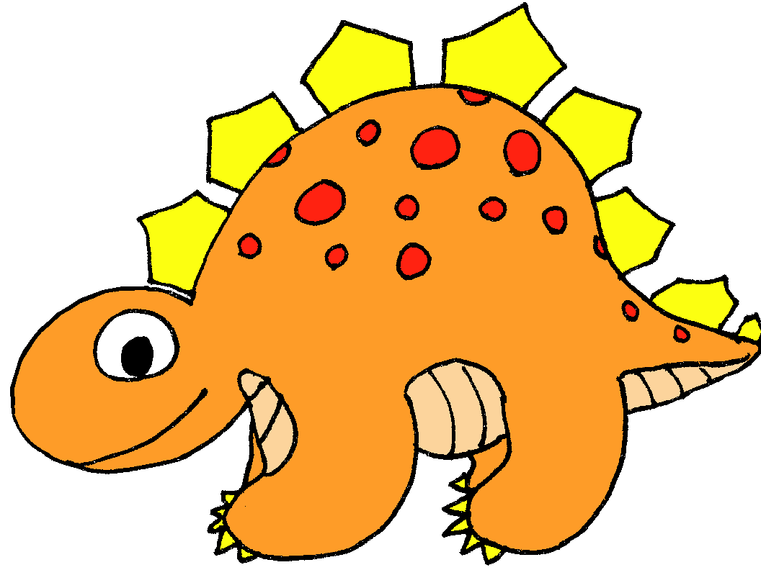
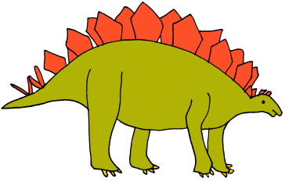
De lieve dino
Vandaag heeft de juf haar dino mee.
De dino heet Rexie en is erg lief.
Hij is oranje met gele stekels op zijn rug.
Hij vindt het fijn om geknuffeld te worden.
Ook eet hij graag verse sla.
Welke dino is van de juf?

Slide 9

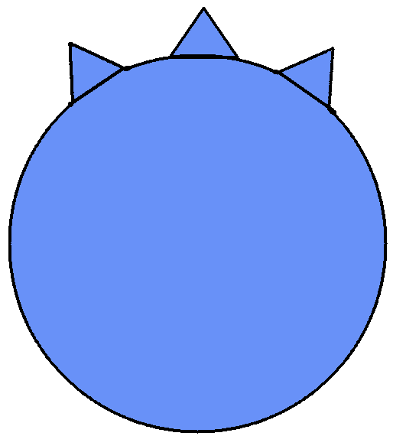
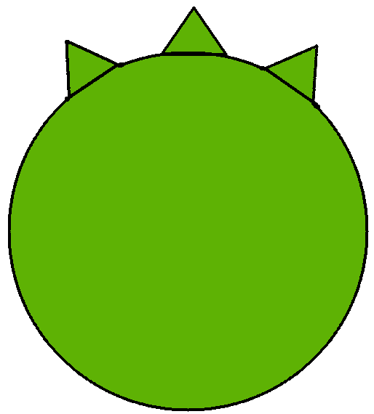
De pootafdruk
Jack is in een oude grot.
Hij vindt er een grote pootafdruk.
De afdruk heeft een gele kleur.
Om de poot heen staan allemaal sterren.
De sterren zijn blauw van kleur.
Waar zie je de pootafdruk?

Slide 10
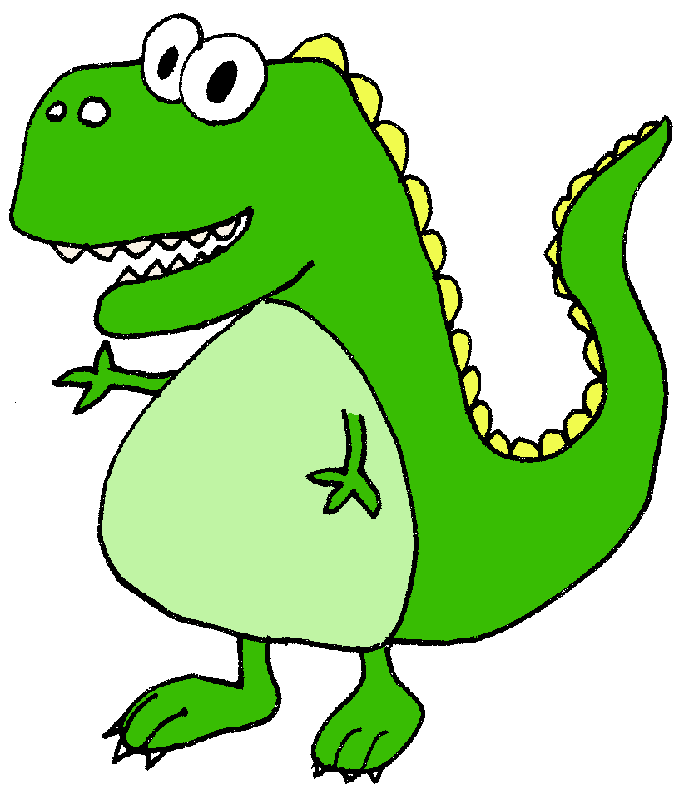
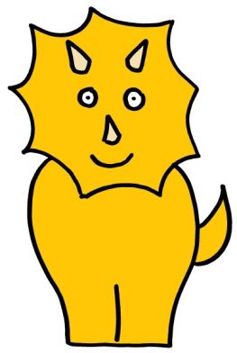
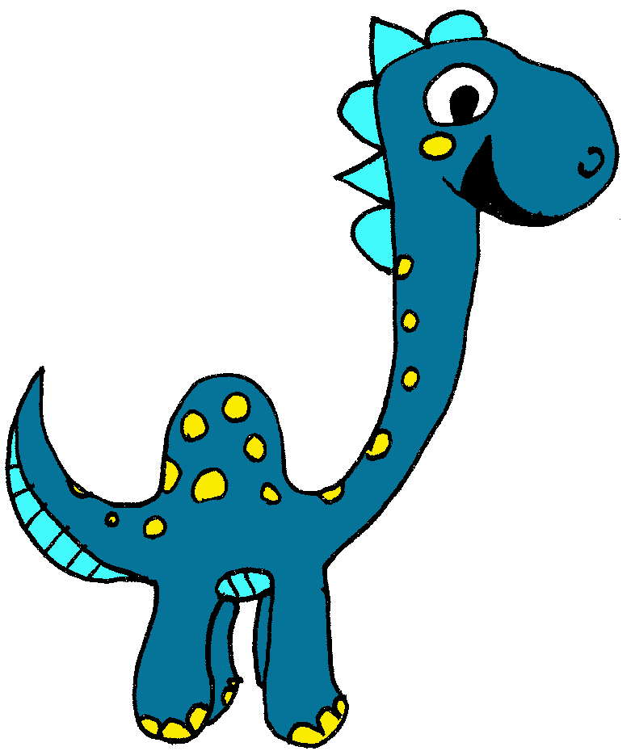
Knuffeldino’s
Jeroen gaat logeren bij oma.
Hij mag van mama 2 knuffels mee.
Hij kiest voor 2 dino’s.
Eerst pakt hij zijn gele triceratops.
Ook zijn groene T-rex mag mee.
Welke knuffel neemt hij niet mee?

